Slide 1



AI M NTAL CAR
N
N

Slide 2

AI M NTAL CAR
это инновационное приложение, которое помогает пользователям следить за своим психическим состоянием, анализируя их музыкальные предпочтения.
В этом документе мы рассмотрим основные функции приложения, его возможности и потенциальные преимущества для пользователей.
N
N

Slide 3




PERSONAL DATA
CHANGE
PSYCH. PROBLEMS

Slide 4
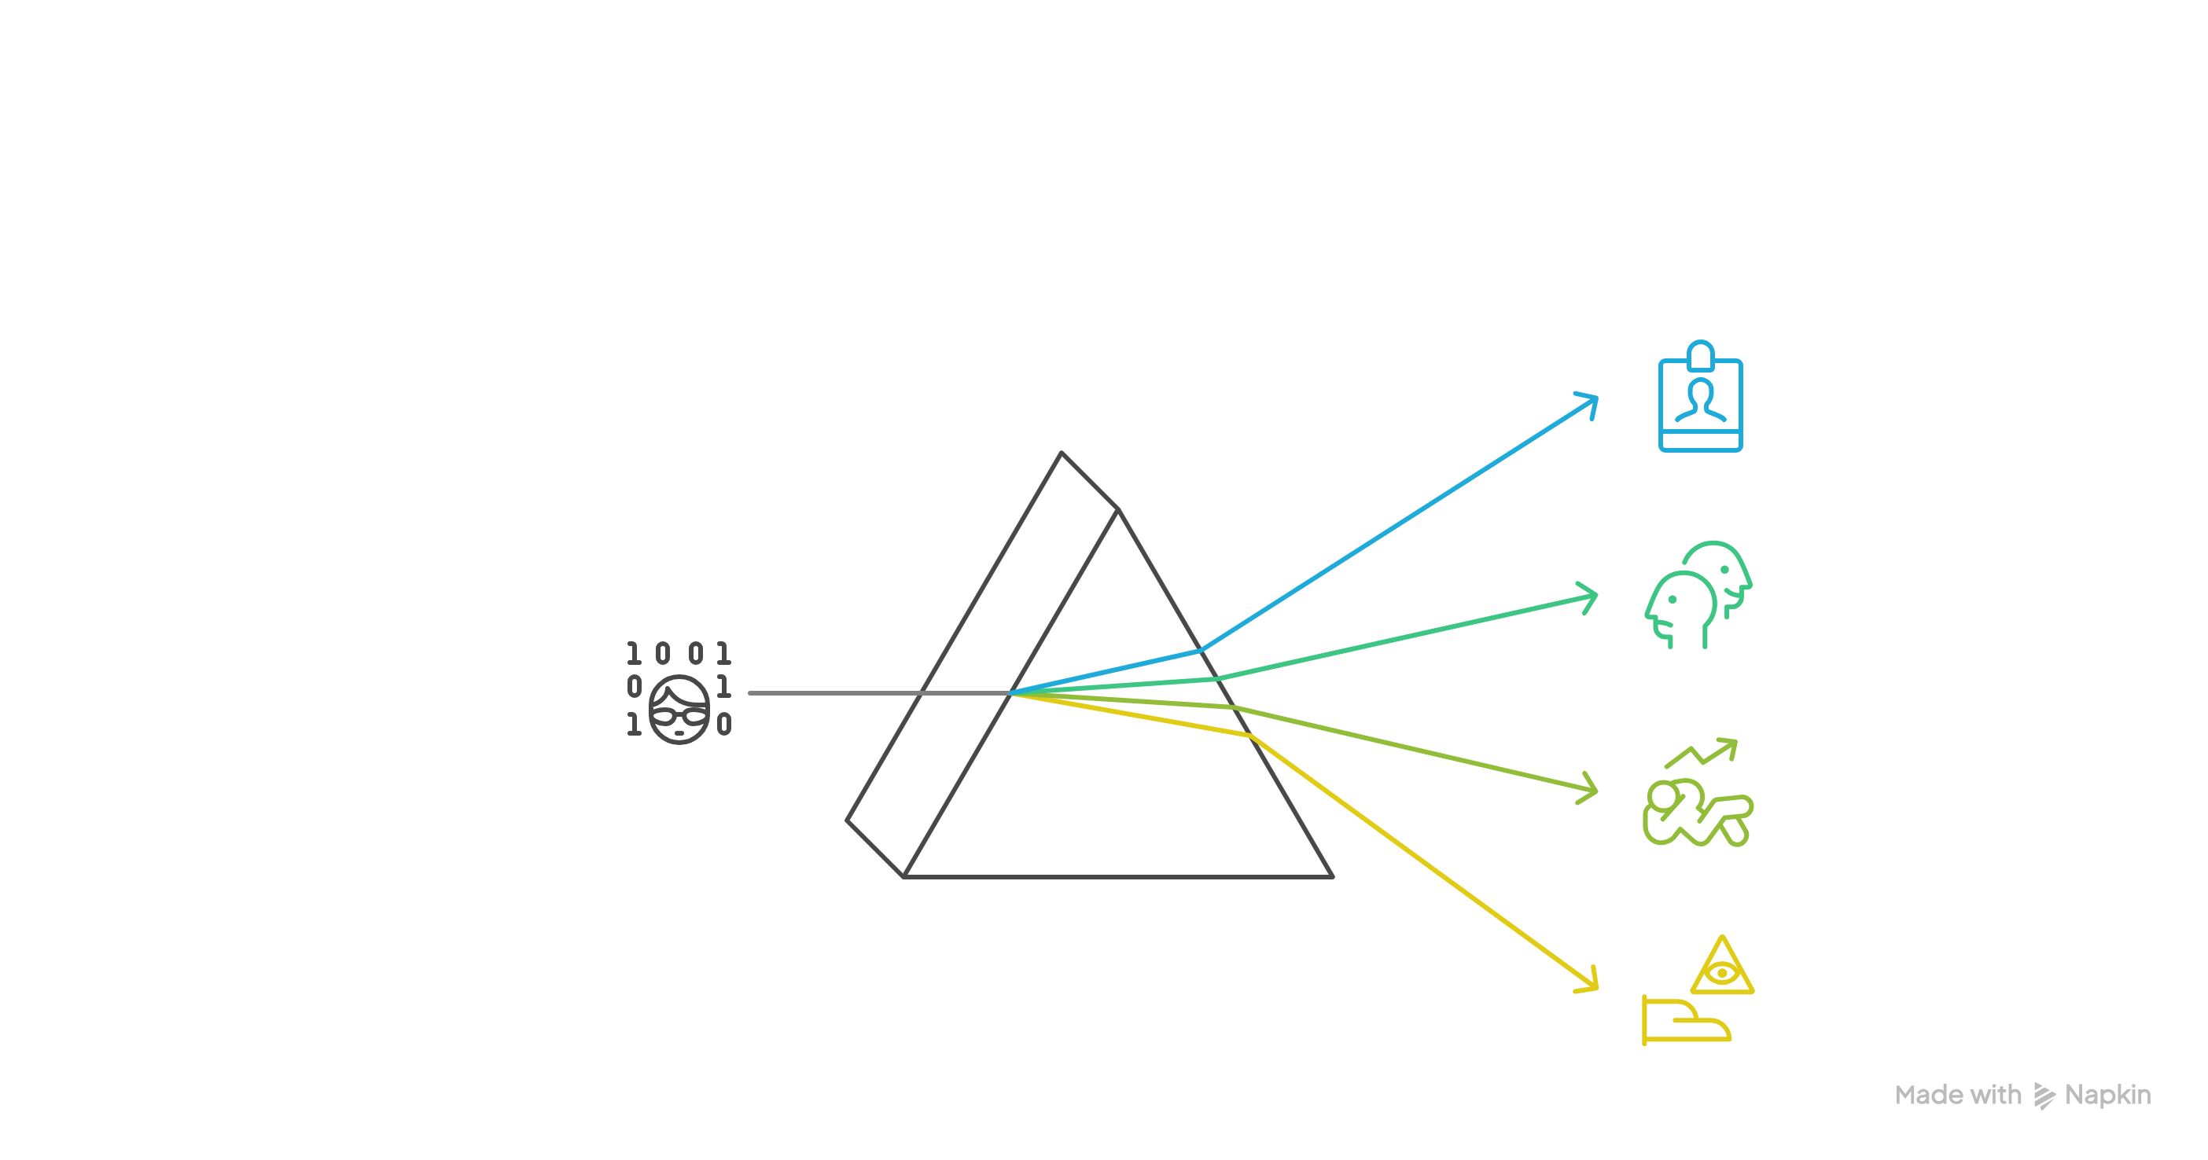
PERSONAL DATA
Имя
Характер
Деятельнос ть
Персонализация данных
Масоны?

Slide 5
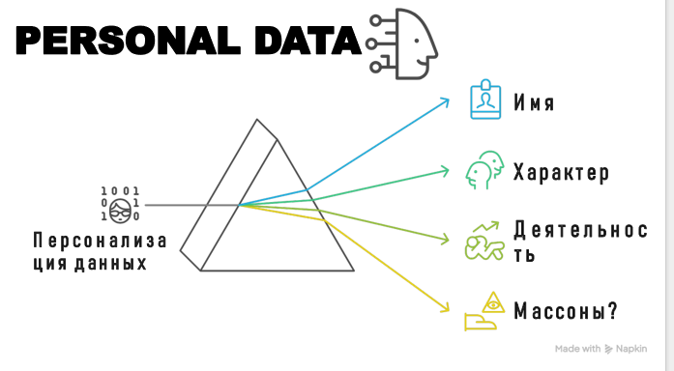

Slide 6
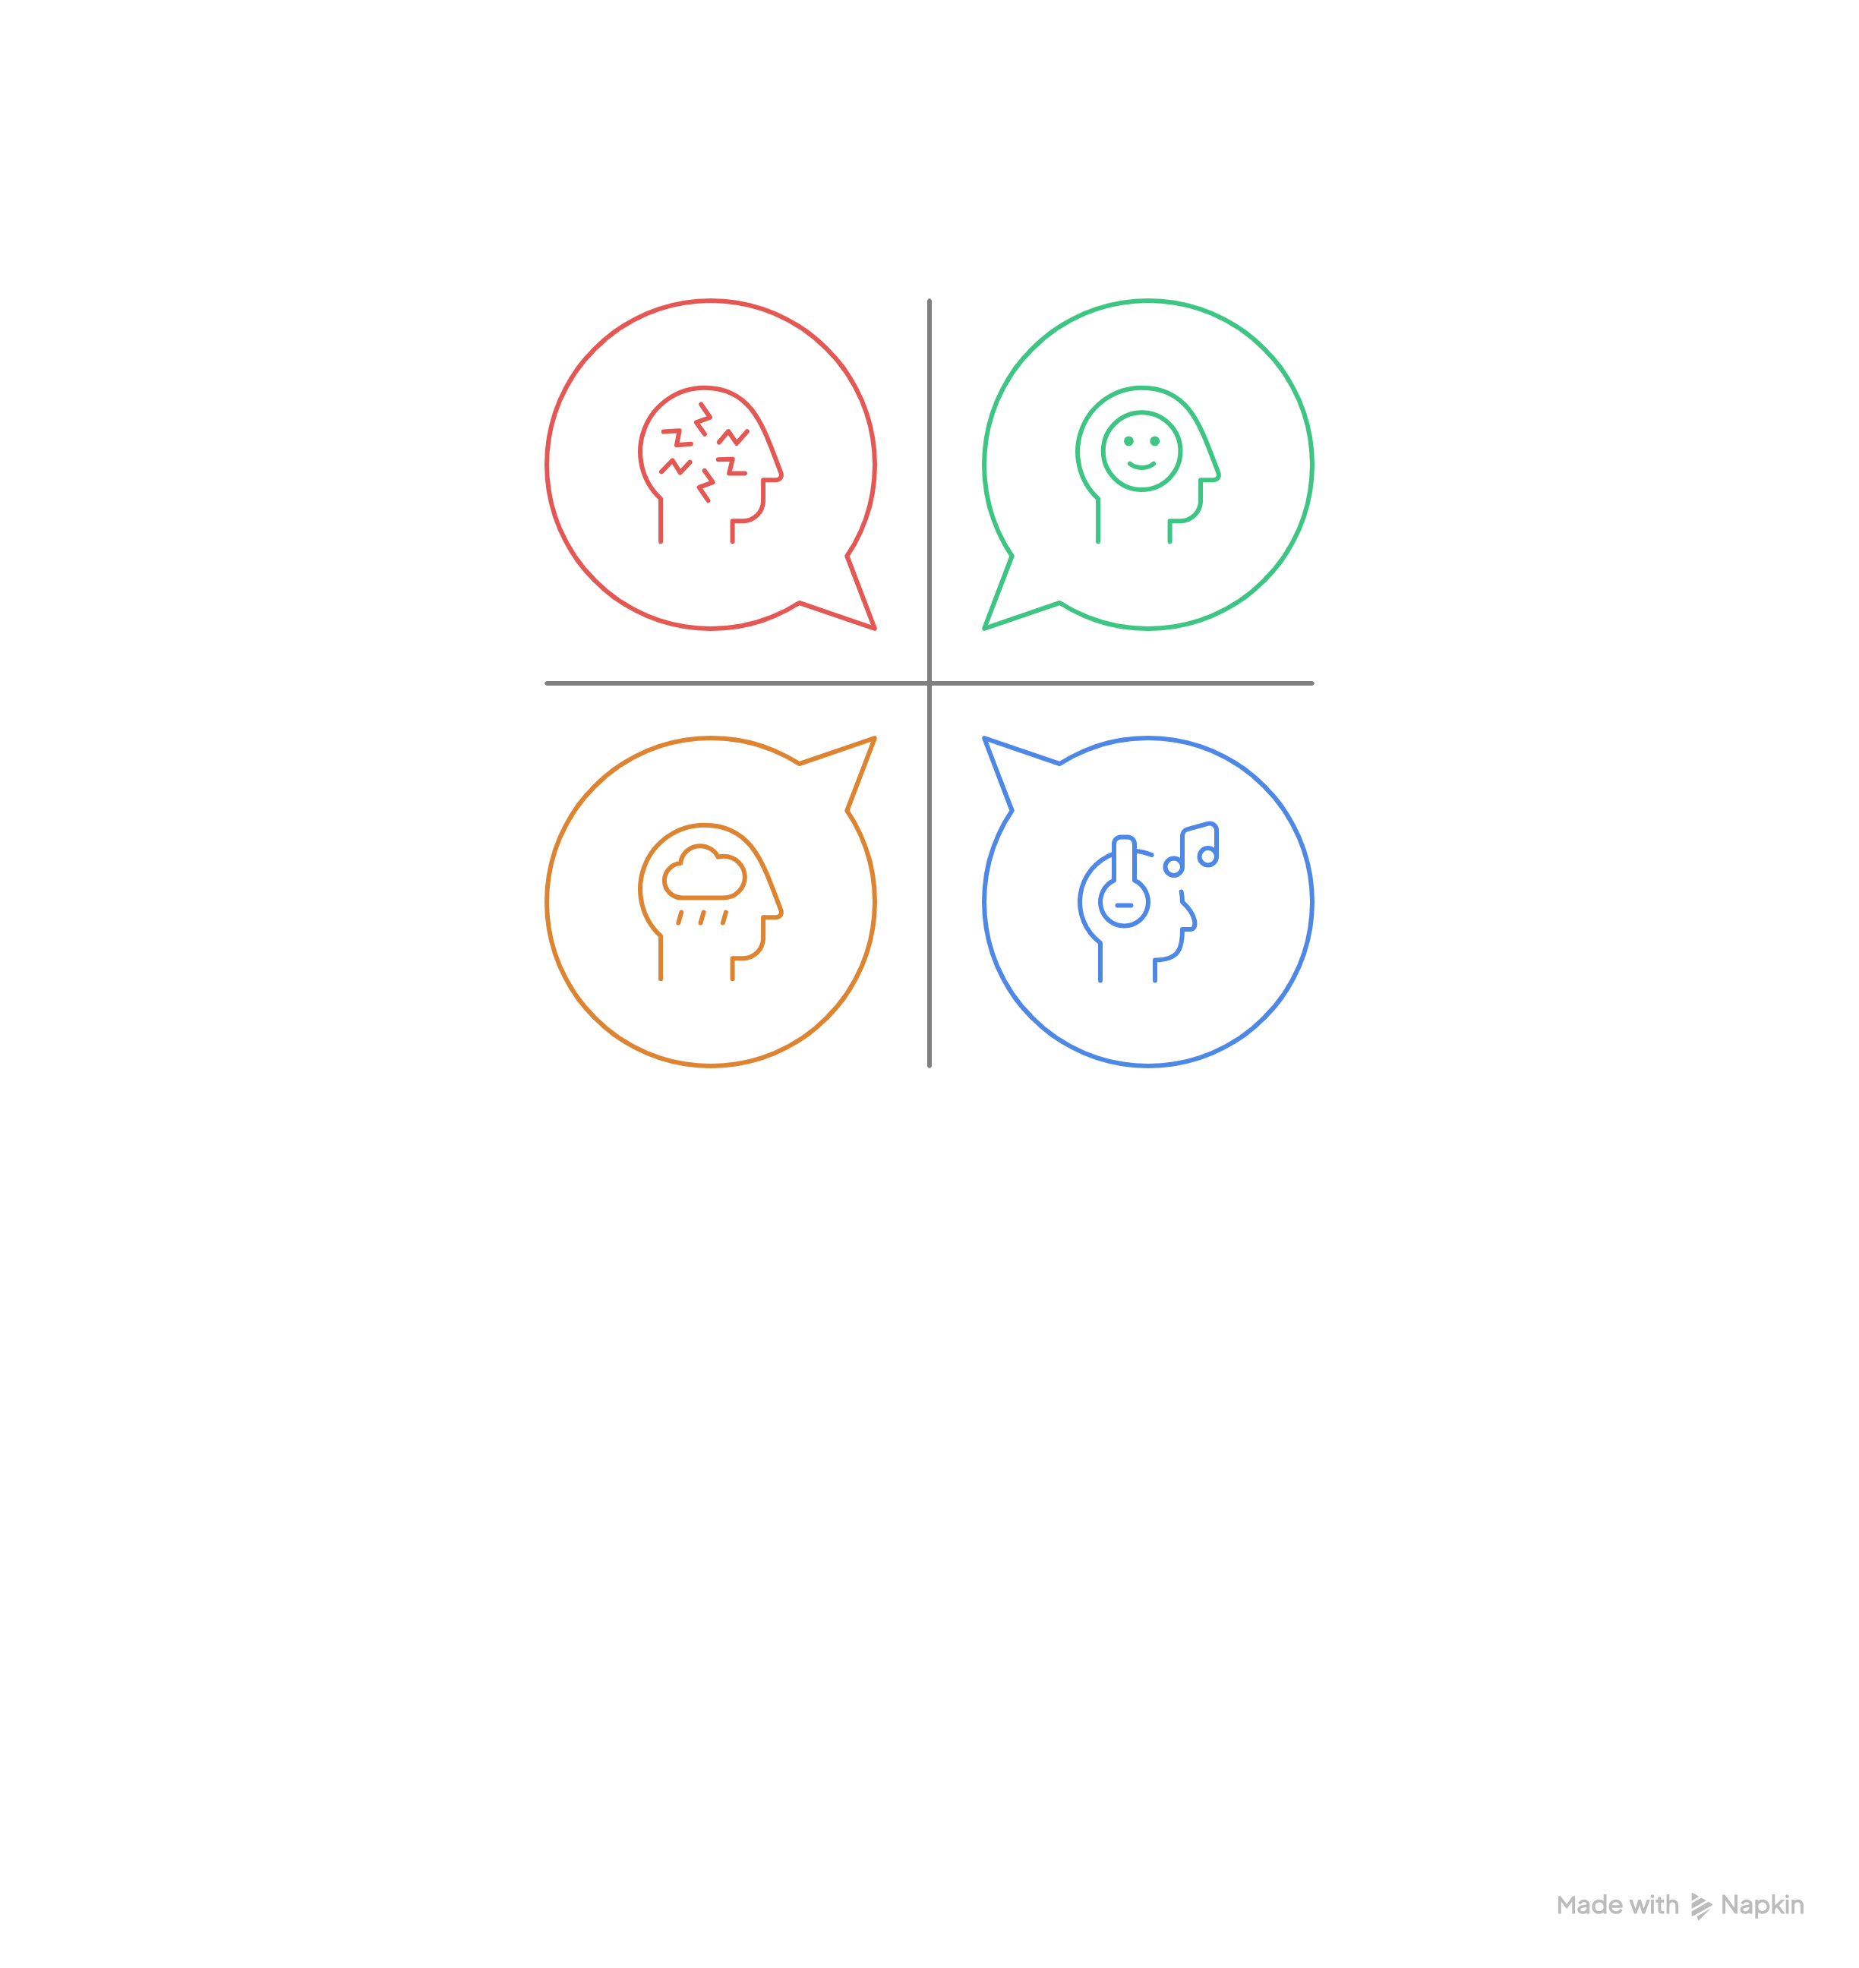
CHANGE
Низкая эмоцианальная стабильность с частыми изменениями
Высокая эмоцианальная стабильность с частыми изменениями
Низкая эмоцианальная стабильность с редкими изменениями
Высокая эмоцианальная стабильность с редкими изменениями

Slide 8
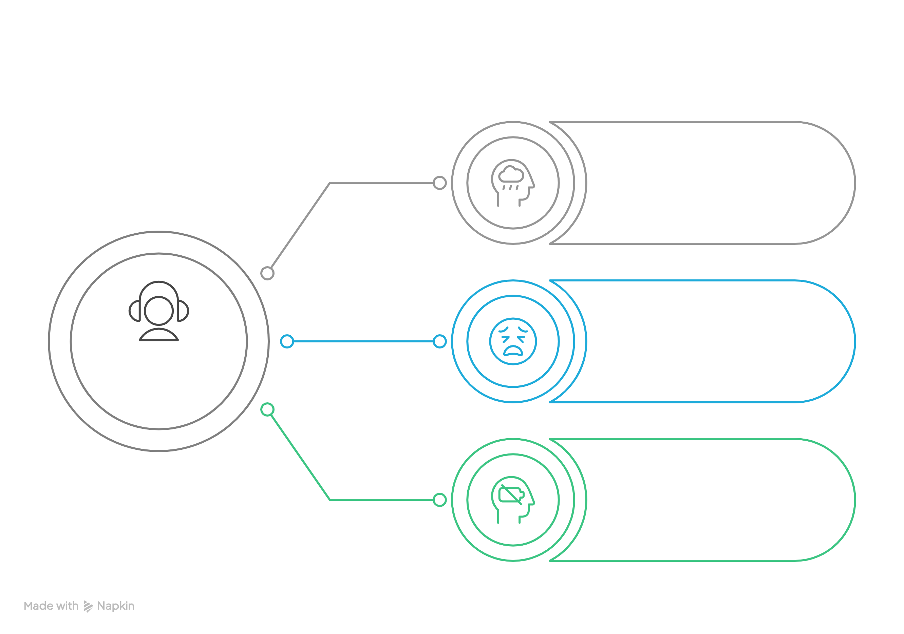
PSYCH. PROBLEMS
Выявление депрессии
Выявление тревожности
Анализ плейлиста
Выявление стресса

Slide 10
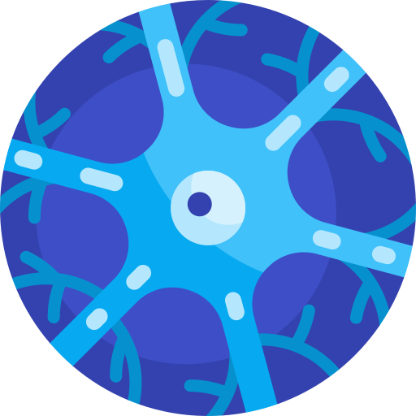

Slide 11





HORMONES
Сейчас мы рассмотрим в-ва, которые помогают нашему мозгу воспринимать музыку

Slide 12



OXYT CIN
нейропептид и пептидный гормон паравентрикулярного и супраоптического ядер гипоталамуса, который транспортируется в заднюю долю гипофиза, где накапливается (депонируется) и выделяется в кровь

Slide 13
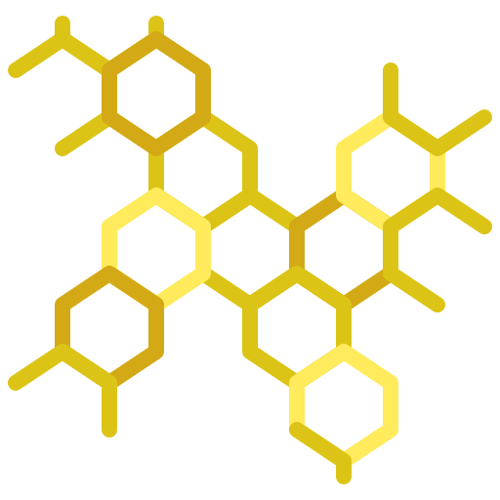

SERO ONIN
один из основных нейромедиаторов. Серотонин относится к моноаминам, как и норадреналин, дофамин и гистамин. Моноамины не только поддерживают гомеостаз, но и регулируют поведение

Slide 14


ENDORPHIN
группа полипептидных химических соединений,которые естественным путём вырабатываются в нейронах головного мозга и обладают способностью уменьшать боль, аналогично опиатам, и влиять на эмоциональное состояние

Slide 15


DOPAM NE
гормон и нейромедиатор. Синтезируется из L-ДОФА. В дальнейшем из дофамина может синтезироваться норадреналин.В мозге дофамин участвует в регуляции поведения и моторикии.Дофамин используется как лекарственный препарат для внутривенных инъекций.

Slide 17
